Slide 1
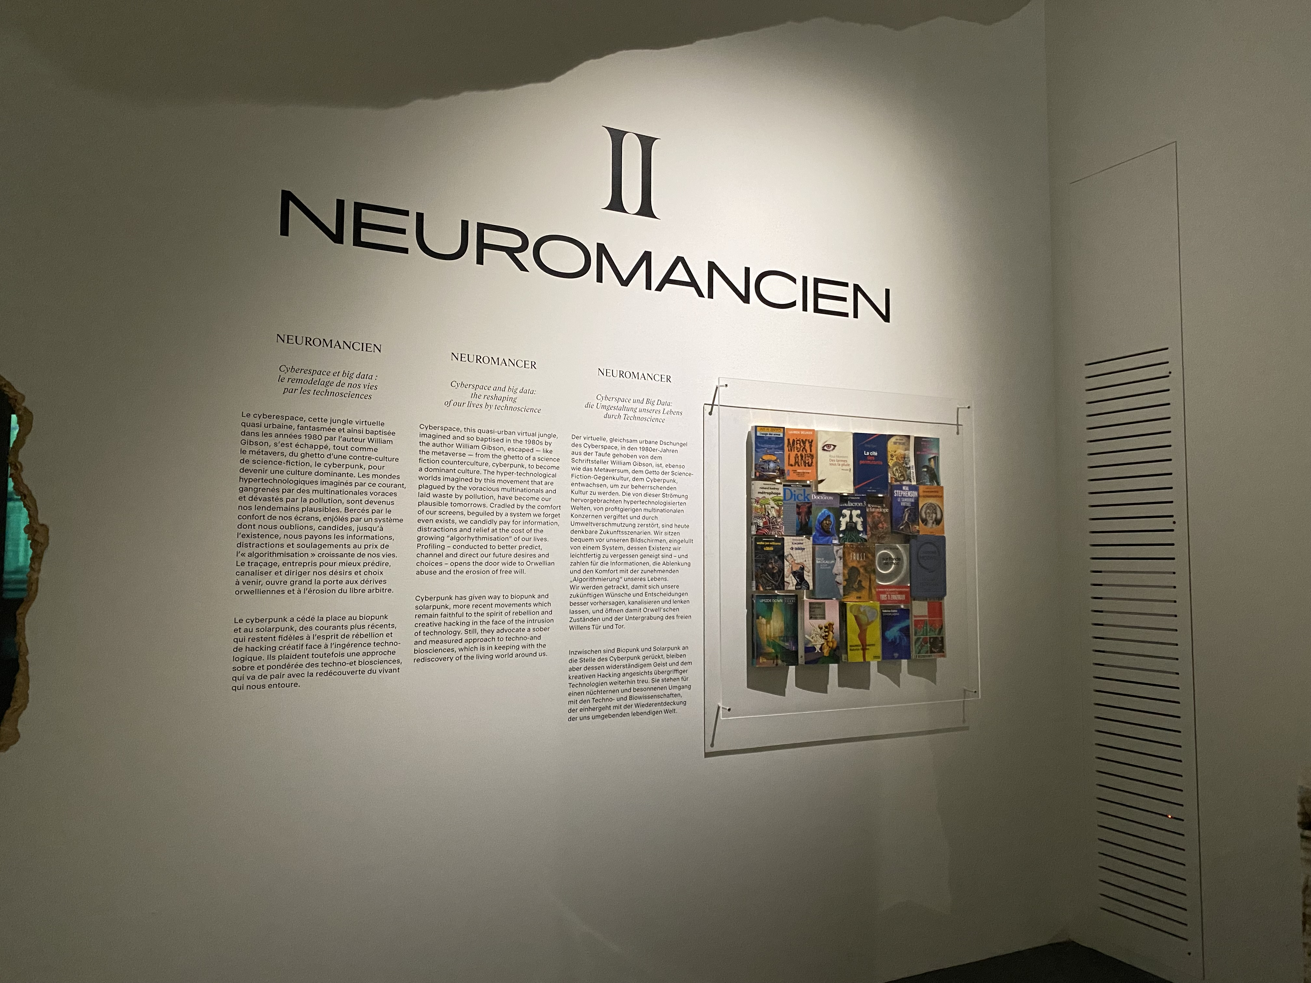
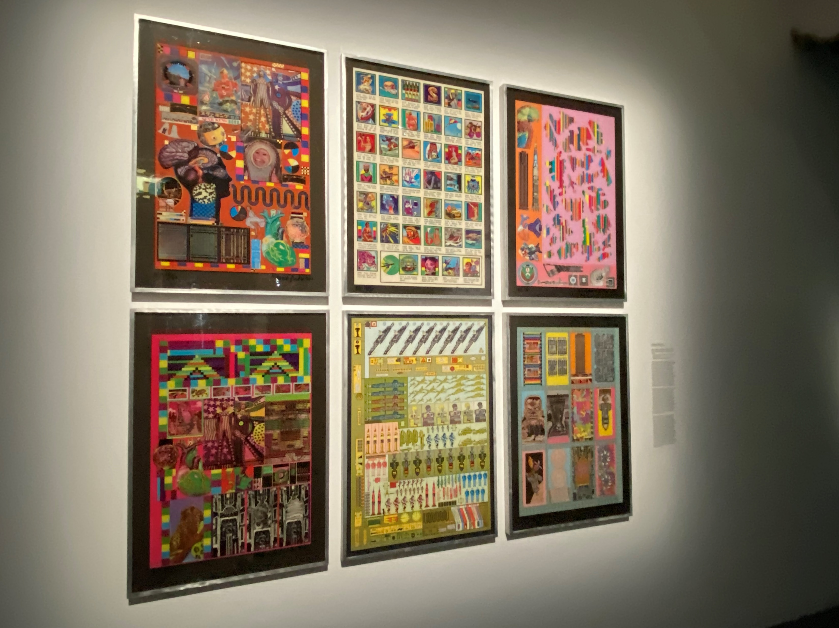
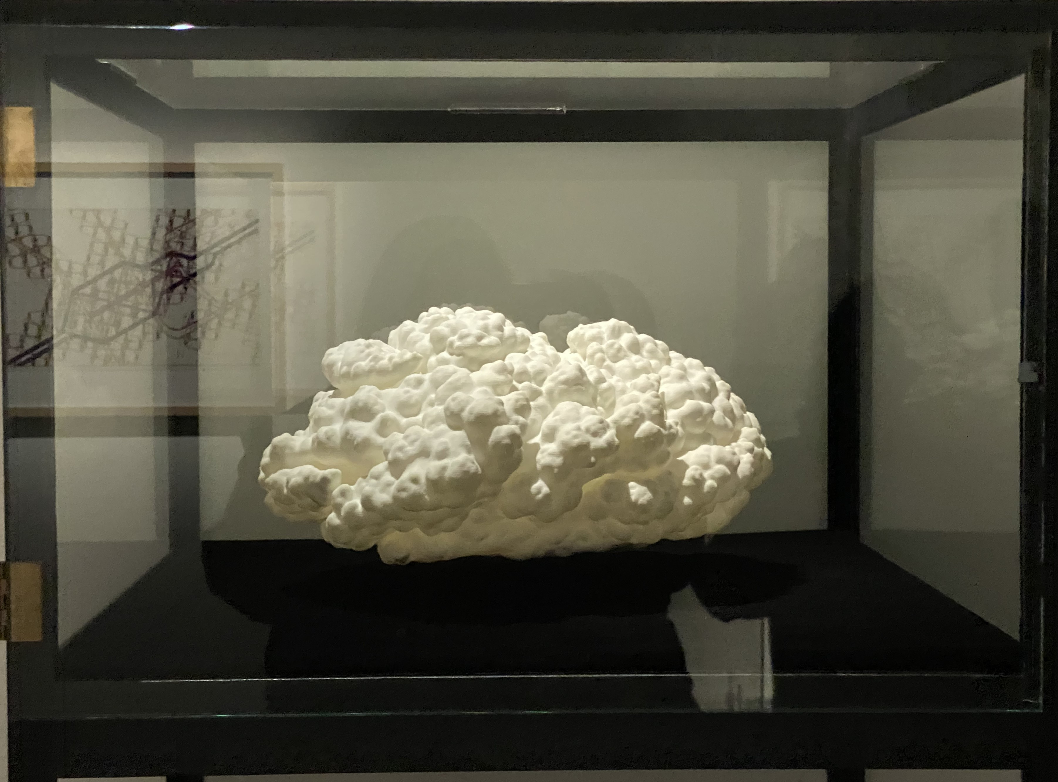
II. Neuromancien
Cyberespace et big data : le remodelage de nos vies par les technosciences
Le cyberespace, cette jungle virtuelle quasi urbaine, fantasmée et ainsi baptisée dans les années 1980 par l'auteur William Gibson, s’est échappé, tout comme le métavers, du ghetto d'une contre-culture de science-fiction, le cyberpunk, pour devenir une culture dominante. Les mondes hypertechnologiques imaginés par ce courant, gangrenés par des multinationales voraces et dévastés par la pollution, sont devenus nos lendemains plausibles.
Zero Energy Experiment Pile (Z.E.E.P) (1970), 86,4x60 cm
Papier astralux sur Plexiglas
CLEARING New York, Bruxelles et Beverly Hills
Cerveau-Nuage (2016), 168x55x51 cm
Acier, verre, feutrine, aimant électromagnétique
Don de l’artiste, Vincent FOURNIER

Slide 2
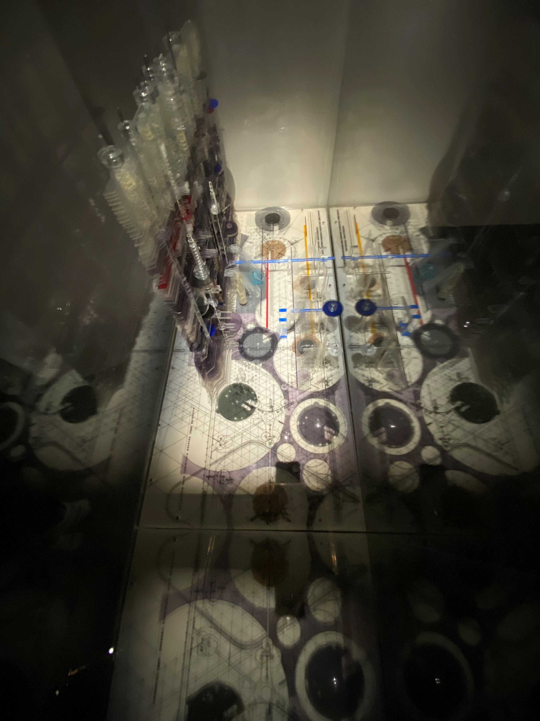
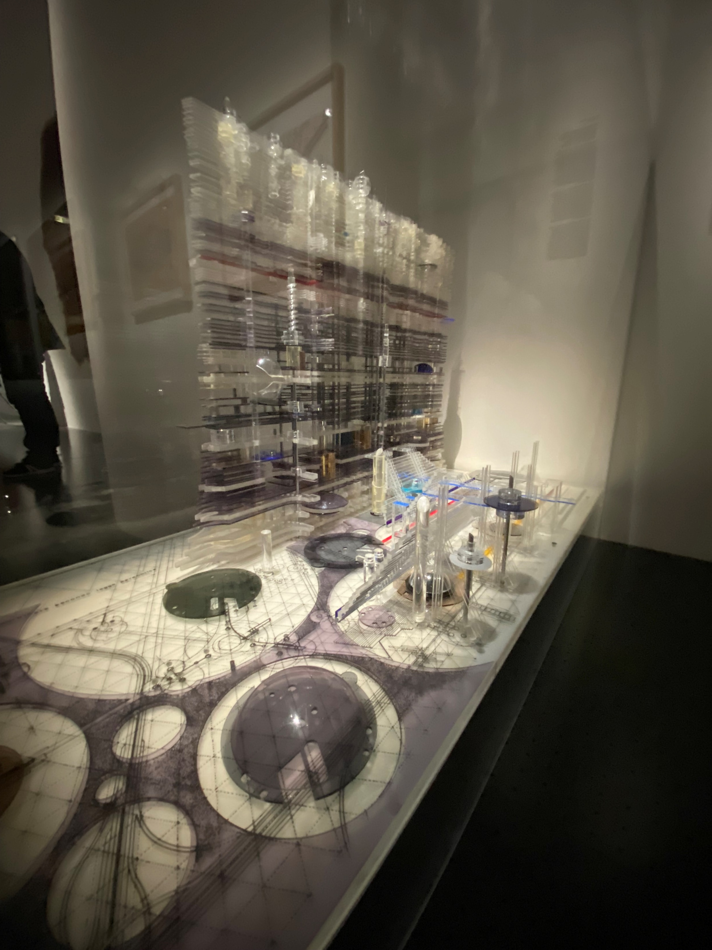
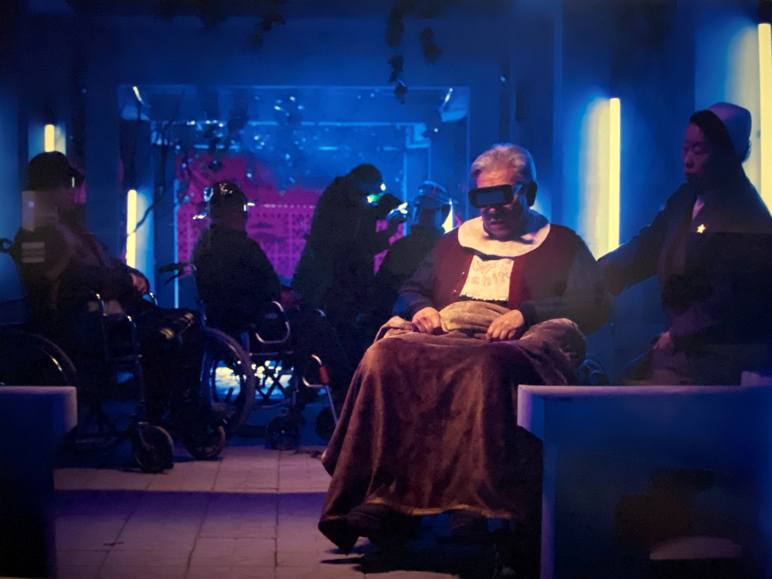
Bercés par le confort de nos écrans, enjôlés par un système dont nous oublions, candides, jusqu’à l'existence, nous payons les informations, distractions et soulagements au prix de l'«algorithmisation» croissante de nos vies. Le tracage, entrepris pour mieux prédire, canaliser et diriger nos désirs et choix à venir, ouvre grand la porte aux dérives orwelliennes et à l'érosion du libre arbitre.
Aldo Loris ROSSI, Cité structure 1,maquette (1969) 110x170,5x80,5cm
Plexiglass, aluminium
Don de l’artiste en 2007
CAO Fei, Nova 06 (2019), 110x150 cm
Photographie, jet d’encre sur papier

Slide 3
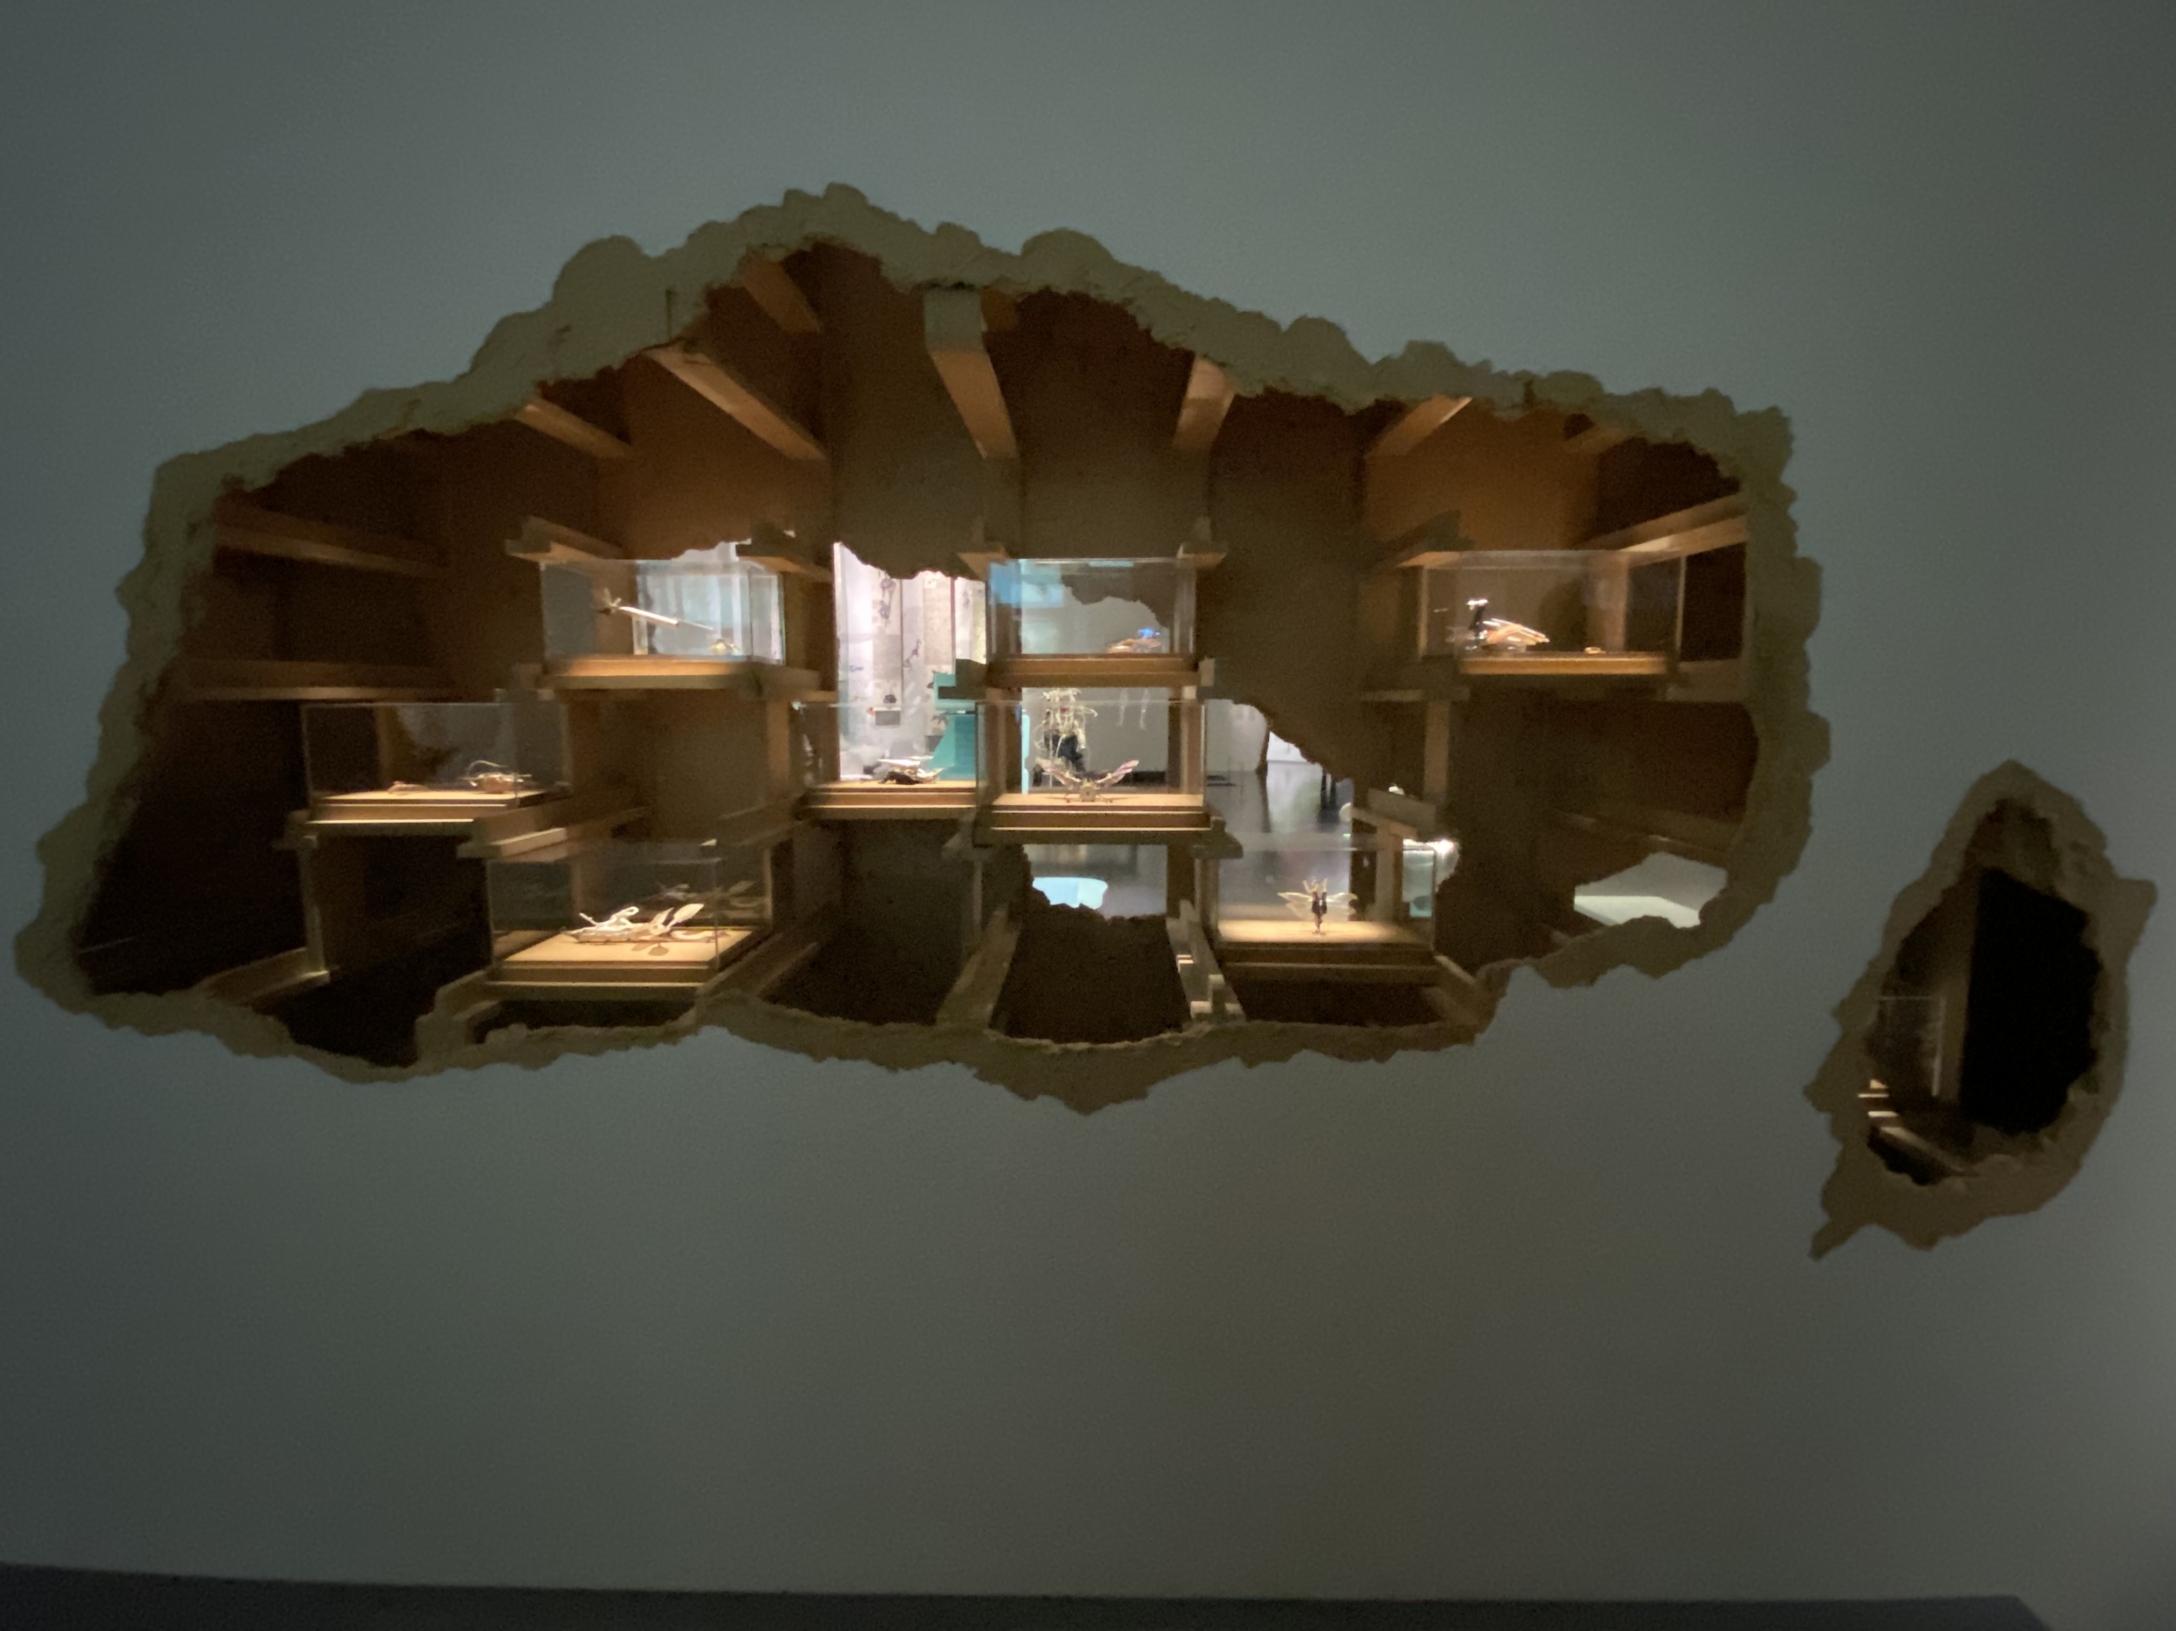
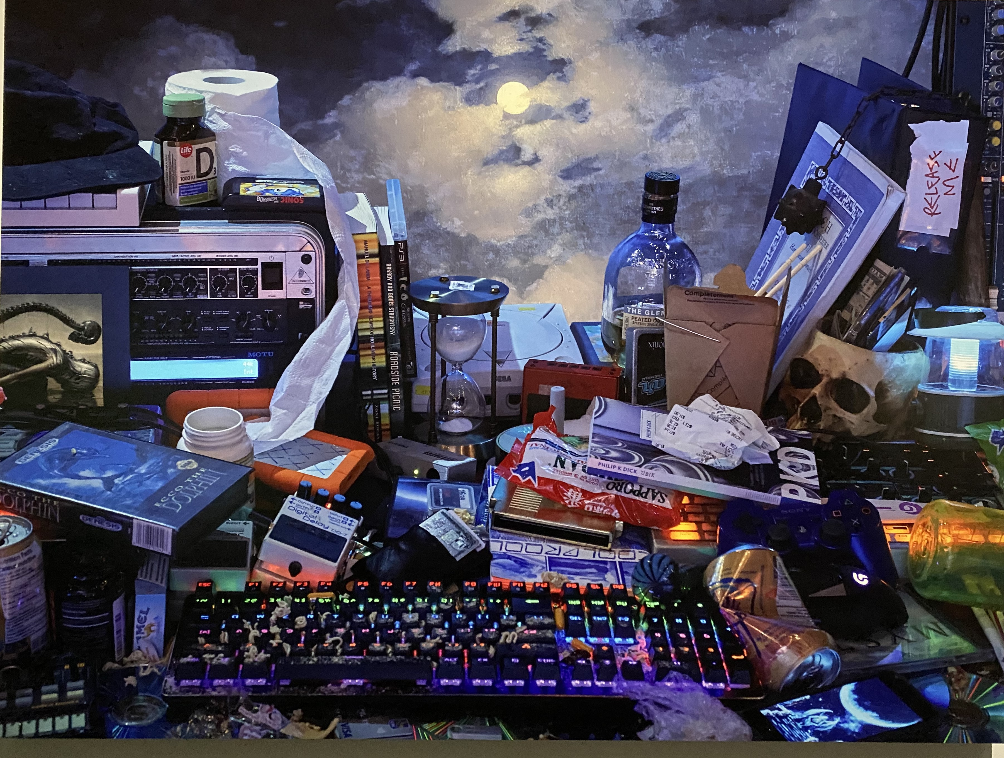
Le cyberpunk a cédé la place au biopunk et au solarpunk, des courants plus récents, qui restent fidèles à l'esprit de rébellion et de hacking créatif face à l'ingérence technologique. Ils plaident toutefois une approche sobre et pondérée des techno- et biosciences, qui va de pair avec la redécouverte du vivant qui nous entoure.
John RAFMAN, You are Standing in an Open Field (Mental Traveler) (2020), 149,9x201,9 cm
Impression pigmentaire d’archives sur aliminium Dibond et bois

Slide 4
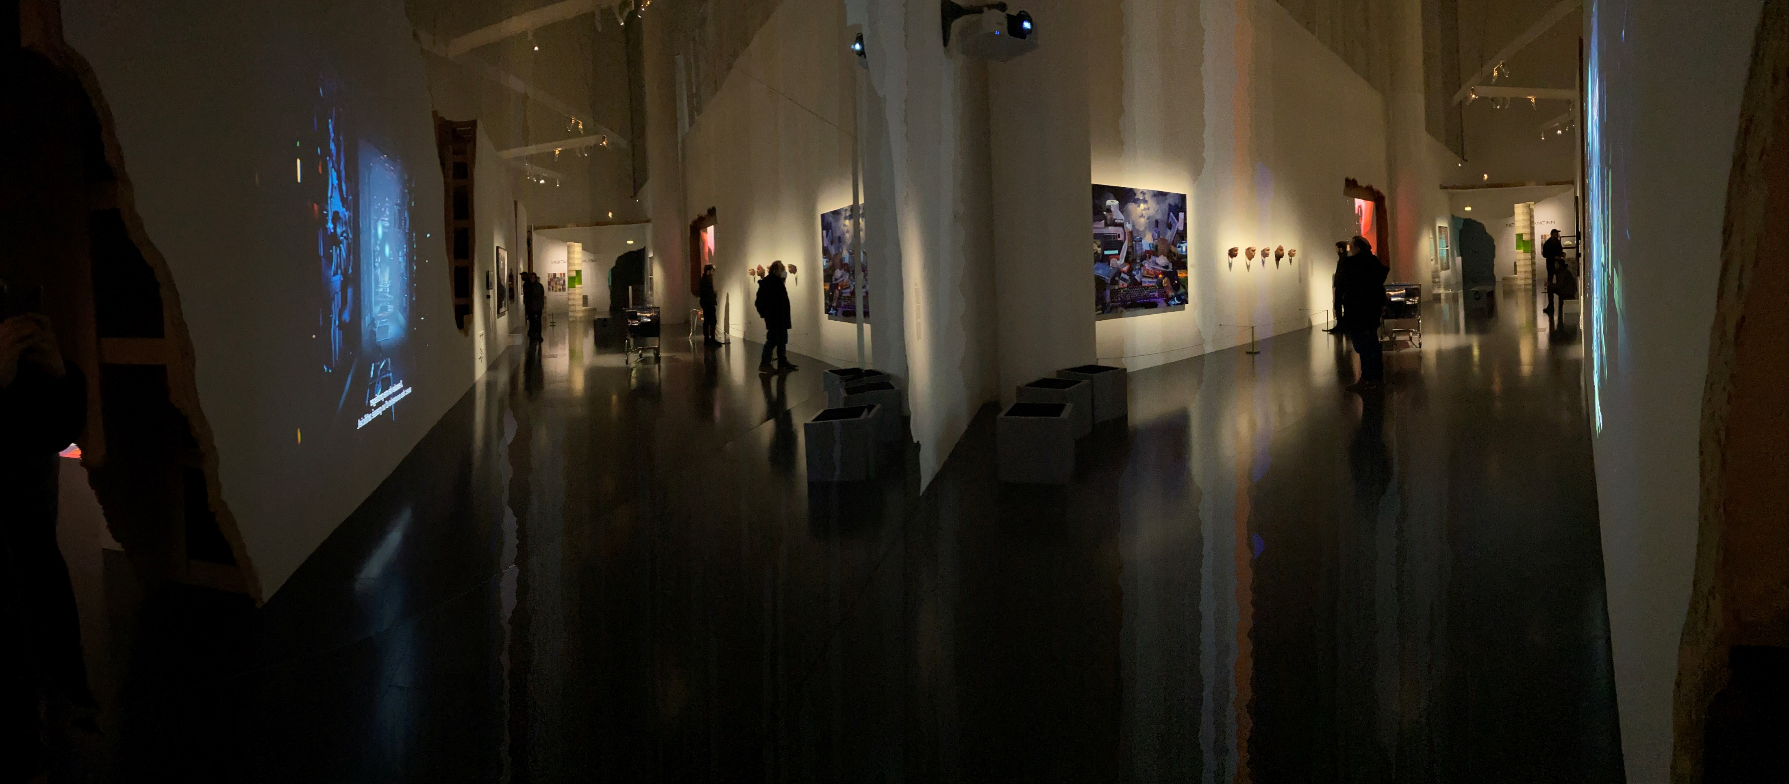
Panorama du IIème chapitre « Neuromancien »

Slide 5
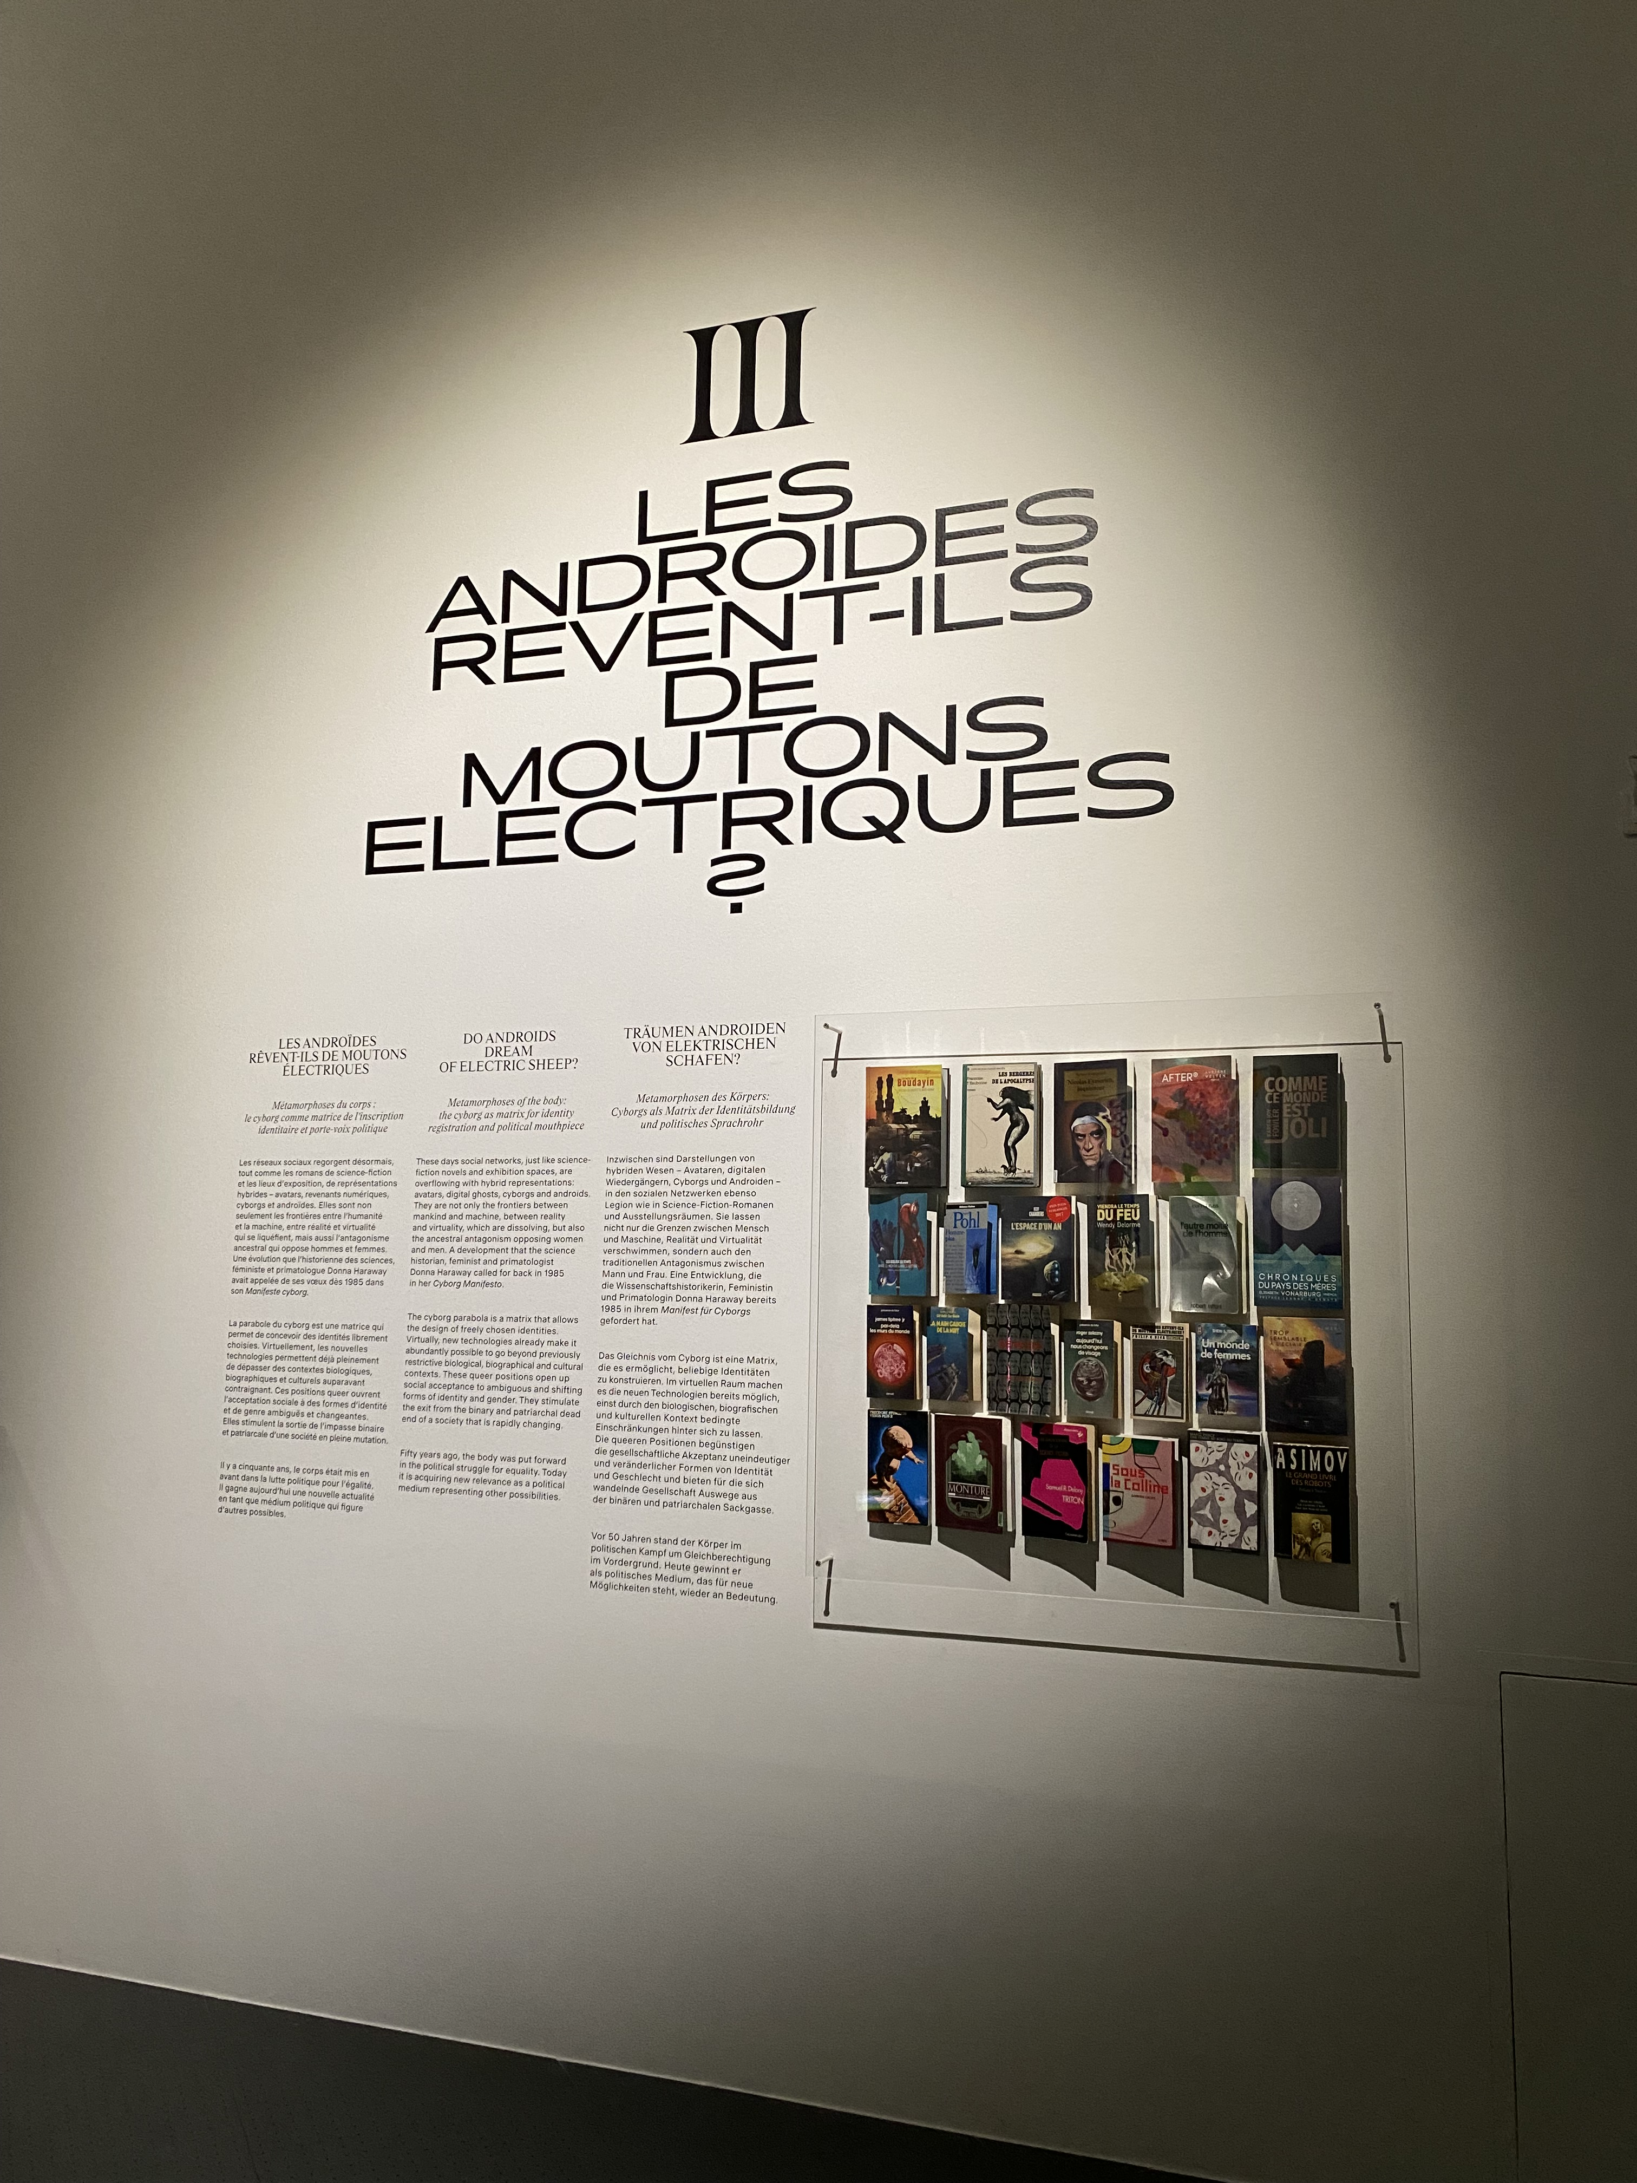
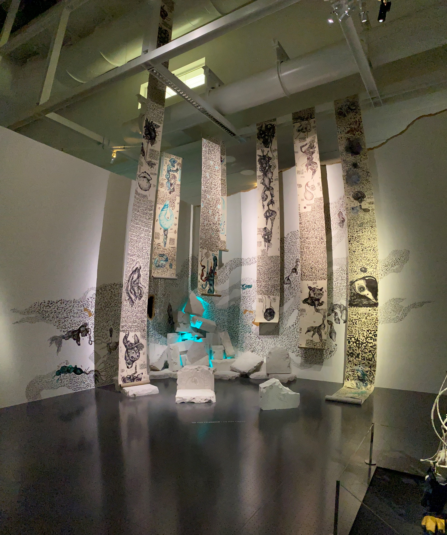
III. Les androïdes rêvent-ils de moutons électriques
Métamorphoses du corps : le cyborg comme matrice de l'inscription identitaire et porte-voix politique
Les réseaux sociaux regorgent désormais, tout comme les romans de science-fiction et les lieux d'exposition, de représentations hybrides-avatars, revenants numériques, cyborgs et androïdes. Elles sont non seulement les frontières entre l'humanité et la machine, entre réalité et virtualité qui se liquéfient, mais aussi l'antagonisme ancestral qui oppose hommes et femmes. Une évolution que l'historienne des sciences, féministe et primatologue Donna Haraway avait appelée de ses vœux dès 1985 dans son Manifeste cyborg.
Aïcha SNOUSSI, Mediterranean Cyborgs (2019-2022) dimensions variables
Encre et techniques mixtes sur papier et murs,
Commande du Centre Pompidou-Metz

Slide 6
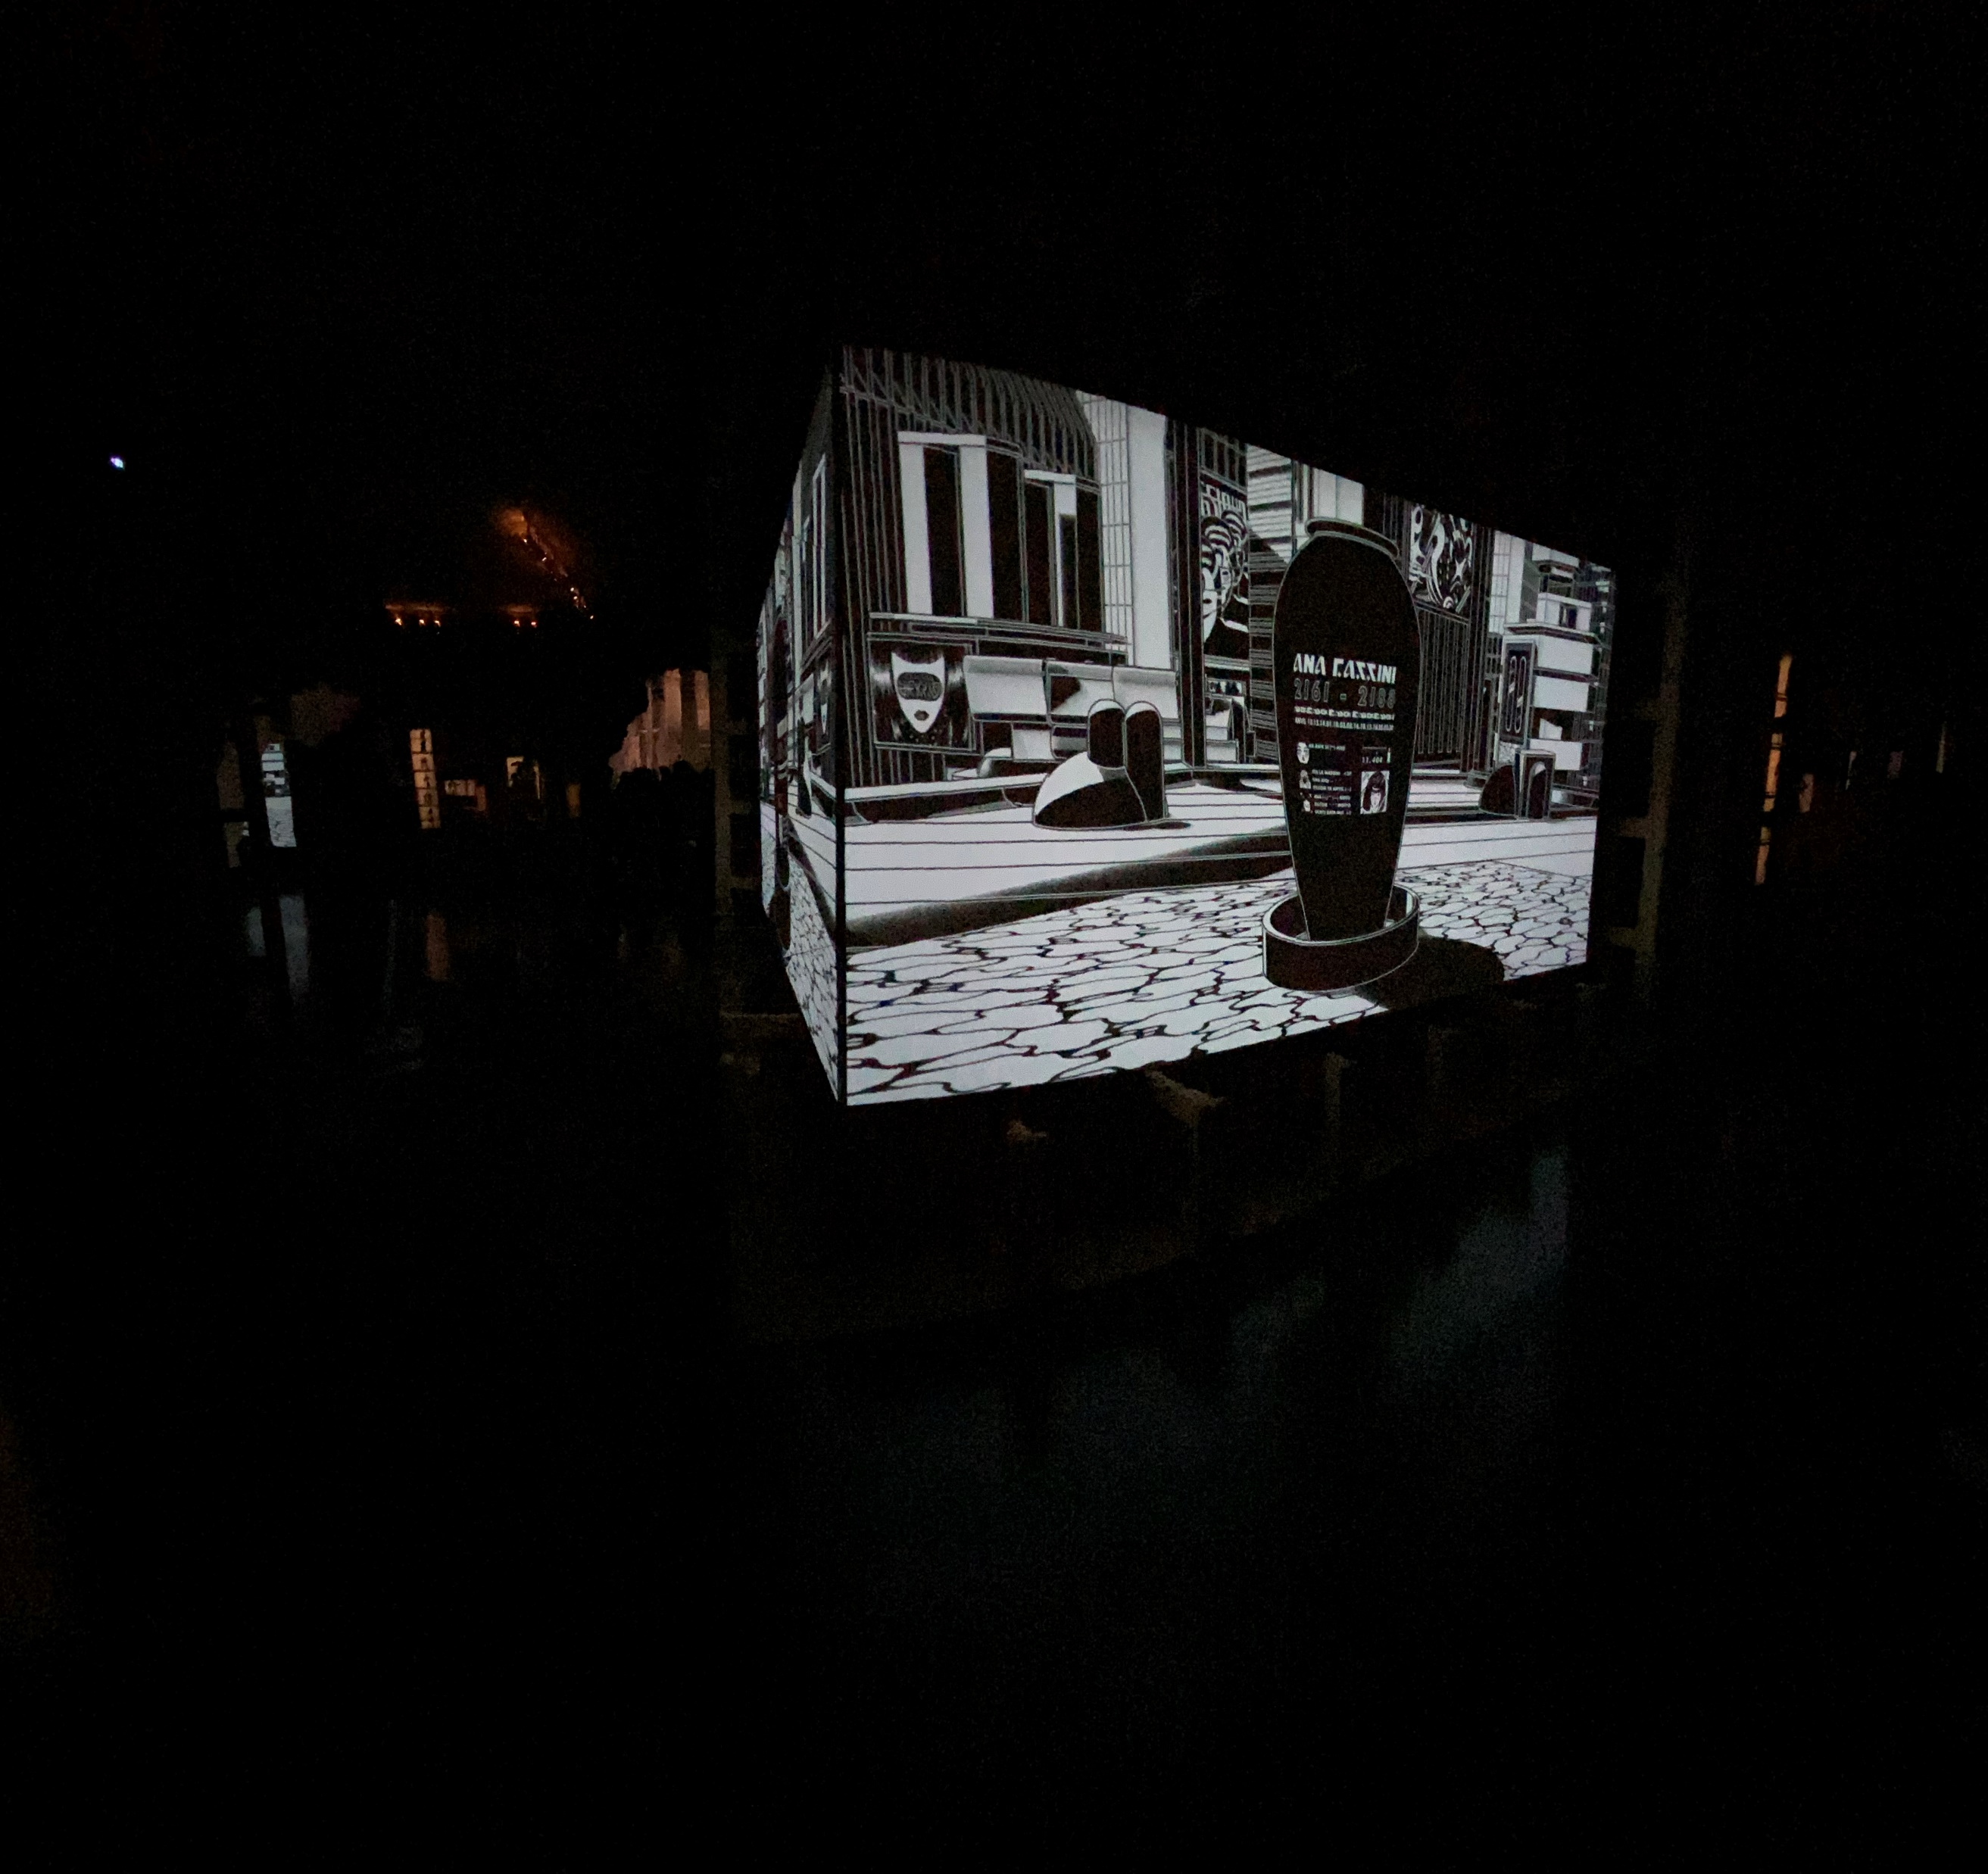
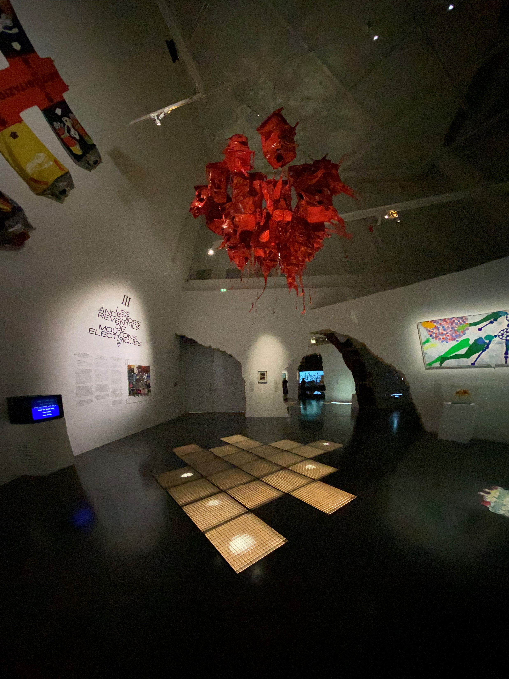

Slide 7
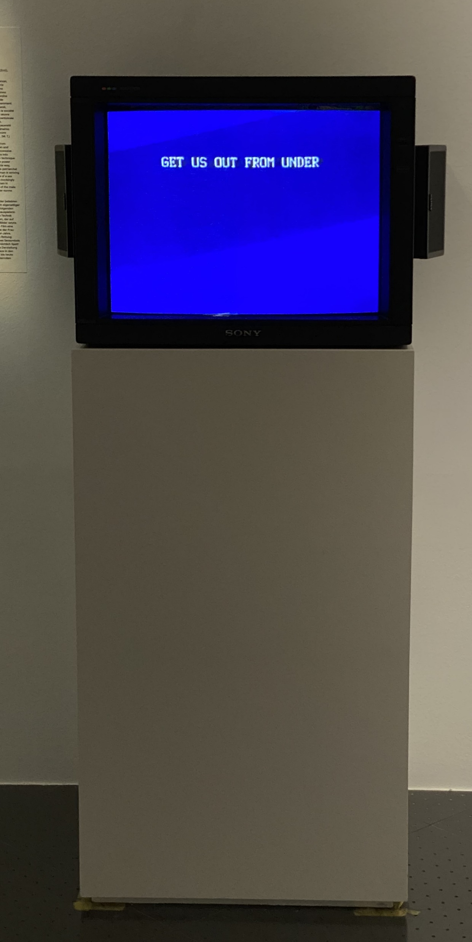
Dara BIRNBAUM, Technology/Transformation : Wonder Woman (1966)
Vidéo, couleur, sonore
La parabole du cyborg est une matrice qui permet de concevoir des identités librement choisies. Virtuellement, les nouvelles technologies permettent déjà pleinement de dépasser des contextes biologiques, biographiques et culturels auparavant contraignant. Ces positions queer ouvrent l'acceptation sociale à des formes d'identité et de genre ambiguës et changeantes.

Slide 8
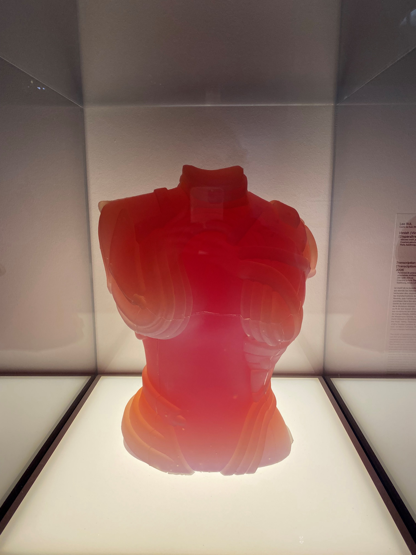
Elles stimulent la sortie de l'impasse binaire et patriarcale d'une société en pleine mutation. Il y a cinquante ans, le corps était mis en avant dans la lutte politique pour l'égalité. Il gagne aujourd'hui une nouvelle actualité en tant que médium politique qui figure d'autres possibles.
Lee BUL, Vanish (Violet) (2002), 50x41x28 cm
Silicone coulé, pigment
Croquis de la photo + 1 coloré

